Slide 1




Khởi động
Duy Khoa và Lan Anh chuẩn bị giới thiệu về bản thân mình trước lớp. Duy Khoa viết ra giấy và sẽ đọc lời giới thiệu (H.1), còn Lan Anh tạo bằng phần mềm và trình diễn (H.2). Em thích phần giới thiệu của Duy Khoa hay Lan Anh? Vì sao?
Bài 1:Làm quen với phần mềm trình chiếu.
Sách giáo khoa trang 49

Slide 2


1. Làm quen với người bạn mới
Em hãy tìm biểu tượng của phần mềm trình chiếu trên màn hình nền và nháy đúp chuột vào biểu tượng đó. Hãy mô tả với bạn những gì em nhìn thấy trên màn hình của phần mềm trình chiếu

Slide 3

->Em kích hoạt phần mềm Power Point bằng cách nháy đúp chuột vào biểu tượng.

Slide 4
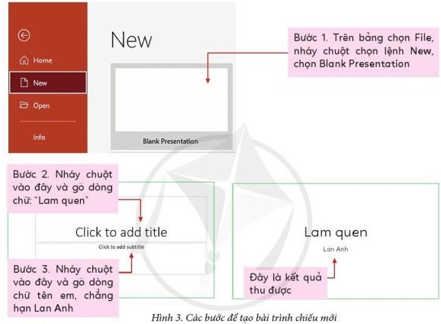
2. Tạo bài trình chiếu đầu tiên
Em hãy làm theo các bước hướng dẫn ở H.3 để tạo bài trình chiếu giống của bạn Lan Anh.

Slide 5

Sau trang đầu giới thiệu, cần có các trang nội dung tiếp theo. Em có biết cách thêm trang trình chiếu mới không?

Slide 6
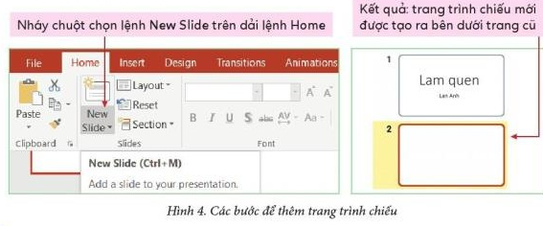
Các con hãy quan sát hình 4 để biết cách thêm trang trình chiếu.

Slide 7
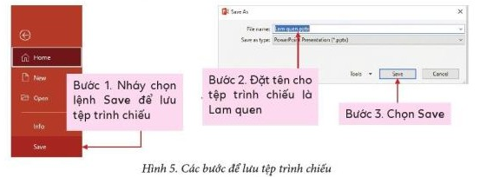
->Một tệp trình chiếu được tạo ra có thể phải chỉnh sửa và sử dụng nhiều lần. Vì thế em cần biết cách lưu tệp trình chiếu. Quan sát hình 5 để lưu bài trình chiếu.

Slide 8

-> Một bài trình chiếu có thể có nhiều trang. Nháy chuột chọn lệnh New Slide trên dải lệnh Home sẽ giúp em tạo được trang trình chiếu mới.
Chọn lệnh Save để lưu tệp trình chiếu trong khi soạn và khi kết thúc soạn để có thể sử dụng và chỉnh sửa khi cần.

Slide 9





TRÒ CHƠI:
“RUNG CHUÔNG VÀNG”

Slide 10





Câu 1: Em hãy chỉ ra biểu tượng của phần mềm trình chiếu.
A
B
C

Slide 11



Câu 2: Để tạo trang trình chiếu mới trên dải lệnh Home và nháy chọn:
A.
New Slide
B.
Layout
C.
Reset
D.
Section

Slide 12
Câu 3: Để lưu tệp trình chiếu trên dải lệnh File, em nháy chọn:
A.
Home
B.
Open
C.
Save
D.
Close

Slide 13


Em hãy QS mẫu bài trình chiếu gồm 2 trang có thông tin về họ tên và môn dạy của thầy cô mà em yêu quý. Dựa vào đó em hãy tạo một bài trình chiếu về gia đình em gồm có hai hoặc nhiều trang hơn.

Slide 14




Thao tác nhấn nút trái chuột liên tiếp 2 lần rồi thả ngón tay ra gọi là:
->Em cần ghi nhớ
- Để kích hoạt phần mềm trình chiếu PowerPoint, nháy đúp chuột vào biểu tượng PowerPoint
- Để tạo mới tệp trình chiếu, nháy chuột chọn lệnh New trên bảng chọn File.
- Để lưu tệp trình chiếu vừa tạo, nháy chuột chọn lệnh Save trên bảng chọn File, sau đó đặt tên cho tệp và chọn Save.
A.
Nháy chuột
B.
Kéo thả chuột
C.
Nháy đúp chuột
D.
Di chuyển chuột

Slide 15

Tiết học kết thúc
CHÚC CÁC CON CHĂM NGOAN, HỌC GIỎI

